Slide 1

Разряд
Команда «Разряд» · Цифровая платформа-агрегатор ИТ-вакансий с верифицированным профилем достижений участника ФСП

Slide 2

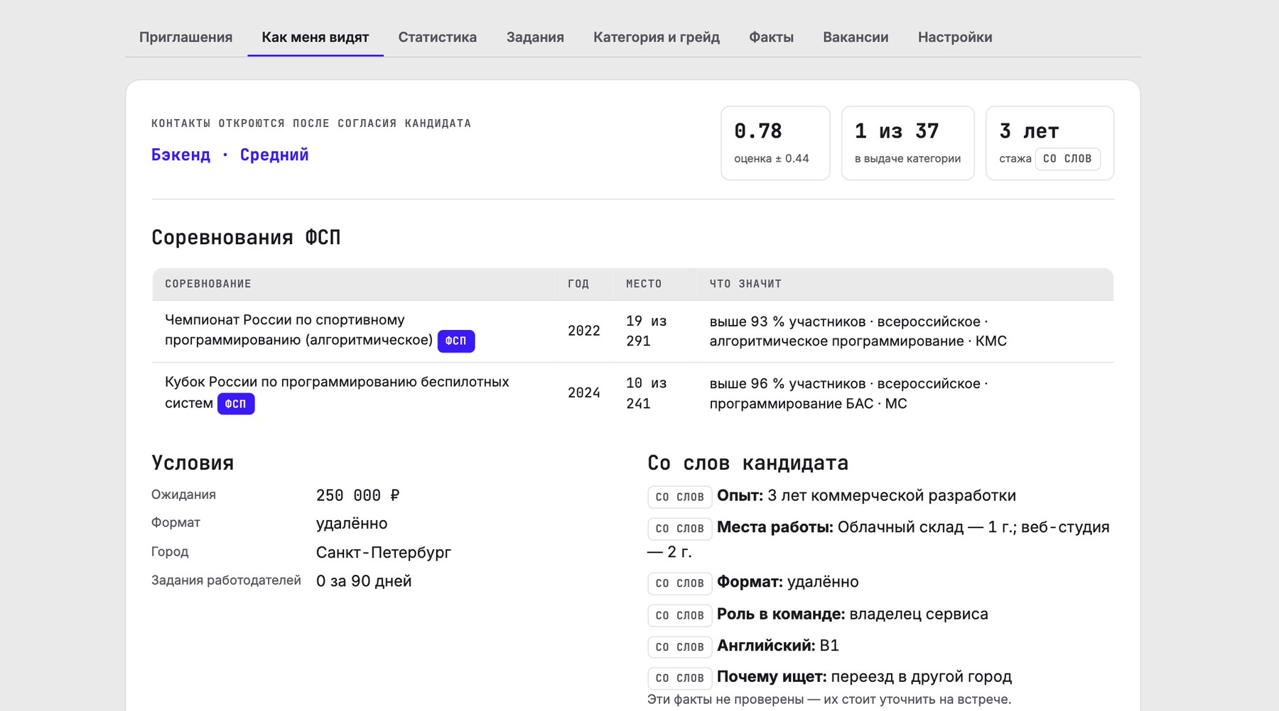
Работодатель приходит сам
Краткое описание решения:
Кандидат сдаёт адаптивный тест на свой грейд и попадает в категорию. Работодатель находит категорию, агенты сторон сверяют ожидания, и он сам приглашает человека с вилкой зарплаты.
О команде
Капитан: Амбарцум Амаякян, руководитель направления, продукт и разработка
Участников: 2
Как собрались: второй совместный хакатон ЛЦТ после «Маршрута дня» для Билайна
Город: Москва
Уникальность решения:
У каждого факта профиля видно происхождение: ФСП, встреча с работодателем, тест или «со слов». Результаты соревнований федерации поднимают кандидата внутри категории.
8

Slide 3

КОМАНДА
Амбарцум Амаякян
Иван
Капитан, продукт и разработка
Телеграм: @—
Телефон: —
Скорозвон
Консультант по предметной области
Телеграм: @—
Телефон: —
—

Slide 4

ИСТОРИЯ И ВЫЗОВЫ
Краткая история команды:
01
Собрались на хакатоне ЛЦТ 2026: до этого вместе делали «Маршрут дня» для Билайна — планировщик выездов инженеров. Для ФСП взяли задачу, где решает не алгоритм, а механика рынка.
Почему вы выбрали именно эту задачу
из предложенных на хакатоне?
02
На рынке найма ИТ работодатель тонет в откликах, а кандидат пишет в пустоту. Хотелось сервис, где первым пишет работодатель — и сразу с деньгами, а победы в соревнованиях ФСП что-то значат для карьеры.
С какими основными сложностями или вызовами
вы столкнулись и как их преодолели?
03
Без надзора тест не отличает человека от человека с моделью. Мы не стали это прятать: тест — входной билет, а сильнее него в профиле стоят реестр ФСП и итог встречи с работодателем. Проверяли себя на синтетике, и первый прогон показал, что подбор не лучше поиска по резюме — разобрались, почему, и переписали разметку.

Slide 5
КОРОТКО О РЕШЕНИИ
Техническая суть решения
Маркетинговая суть решения
Адаптивный тест на модели IRT: банк из 41 калиброванного шаблона, у каждого кандидата свои варианты и свой набор, 6—12 заданий, экспресс — 3—4.
Категория «специализация × грейд», порядок внутри — тест, стек, ФСП, свежесть, у каждой позиции объяснение.
Переговоры агентов со всей категорией: общий протокол по пяти критериям.
FastAPI, React, PostgreSQL, Docker; ФСП ID — по протоколу OIDC.
Работодатель пишет первым и с вилкой — кандидат видит деньги до разговора.
Победы в соревнованиях ФСП превращаются в место в выдаче, а не в строчку резюме.
Работодатель видит, как ведёт себя компания: доля ответов, сроки, вилки против рынка — это защита от фиктивных вакансий.
Дальше: интеграция с реестром ФСП и ATS работодателей.

Slide 6
ПРОБЛЕМА И РЕШЕНИЕ
Резюме не проверено. Отбор идёт по ключевым словам; каждый четвёртый в выдаче по резюме слабее заявленного (наша валидация).
Работодатель приходит сам. Он ищет в категории, подтверждённой тестом, и пишет первым — с вилкой зарплаты.
Факт с происхождением. ФСП, встреча, тест или «со слов»: работодатель видит, чему верить, кандидат — как подняться.

Slide 7
СКВОЗНОЙ ПУТЬ
Вход
Категория
Приглашение
Почта с кодом или ФСП ID — достижения сами встают в профиль
Специализация × грейд, место по силе профиля
Вилка обязательна, контакты — после «да»
1
2
3
4
5
Опрос и тест
Подборка и переговоры
Специализация, стек, заявленный грейд, адаптивный тест
Агенты сверяют стек, грейд, деньги, формат

Slide 8
ТЕСТ
01
02
03
04
Шаблон
Адаптивный показ
Стоп по точности
Грейд
Не задача, а форма с параметрами и эталоном. Сотни вариантов одной трудности: цифры и сюжет у каждого свои.
Следующее задание — из трёх самых информативных в текущей оценке, одно случайно. Набор у каждого свой.
6—12 заданий, стоп при погрешности ≤ 0,38. Экспресс для жюри — 3—4 задания.
Не прошёл — тест на ступень ниже сразу. Выше — отдельным тестом. Повтор — через 90 дней.

Slide 9
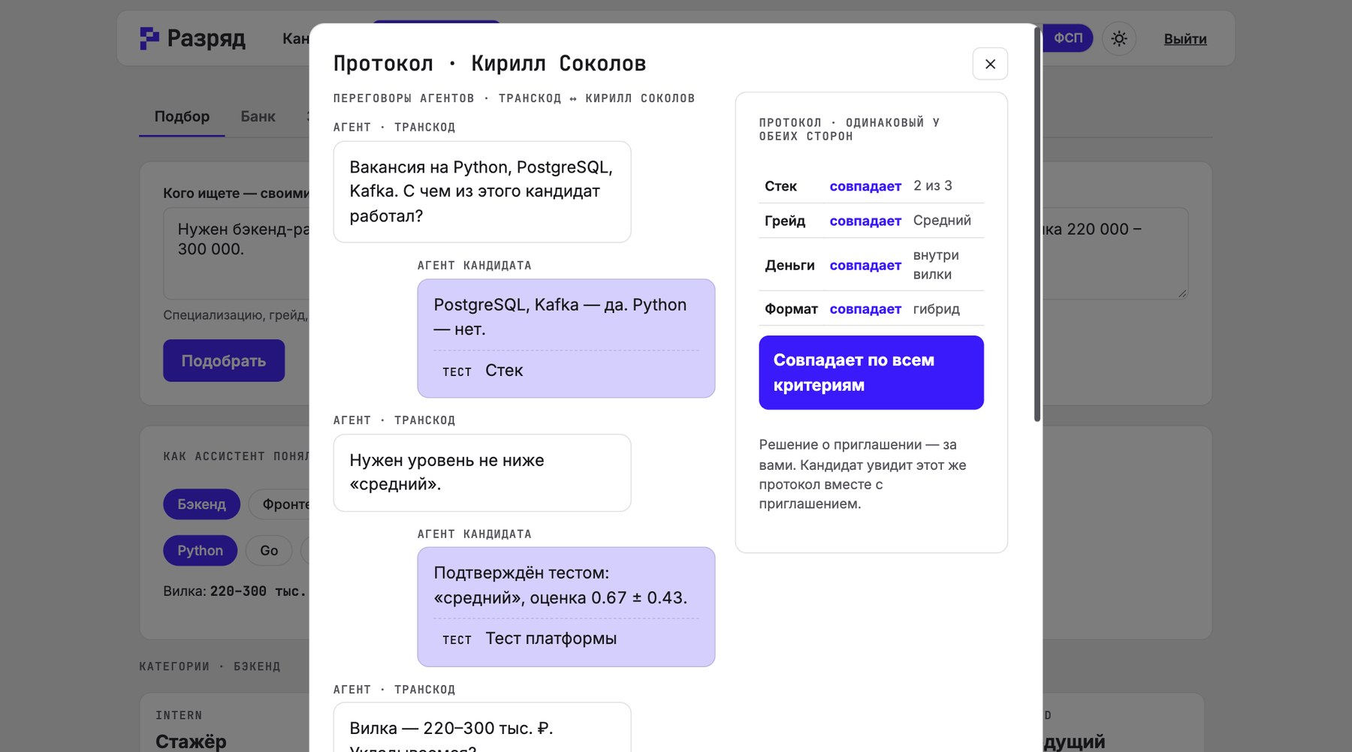
ДЕМО
www.lider.com
www.lider.com
Кандидат. Так его видит работодатель: категория, оценка, место в категории, соревнования ФСП и факты «со слов».
Работодатель. Протокол переговоров агентов: по каждому критерию — совпадает, с оговоркой или расхождение.

Slide 10
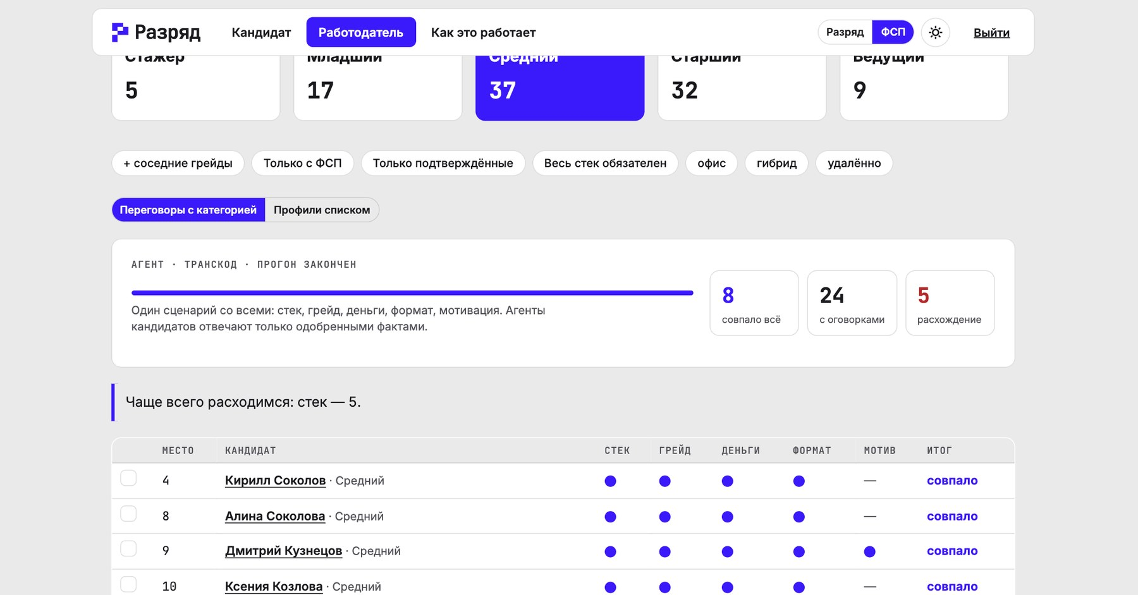
ПЕРЕГОВОРЫ С КАТЕГОРИЕЙ
Один сценарий со всеми. Агент работодателя проходит стек, грейд, деньги, формат и мотивацию с каждым кандидатом категории.
Сто строк, а не сто профилей. Наверху — с кем совпало всё; клик открывает протокол.
Подсказка по деньгам. Сколько кандидатов добавится, если поднять верх вилки на 10 %.
Решение за человеком. Выбрать «совпало» и пригласить одним приглашением.

Slide 11
ПОДБОР
01
02
03
Категория
Порядок
Объяснение
Специализация × грейд из теста, а не из резюме. Работодатель видит все грейды с числом людей.
Тест 60 %, стек 20 %, ФСП 10 %, свежесть 10 %. Без ФСП — ноль, не штраф. Неподтверждённые — ниже всех.
К каждой позиции строки «почему здесь» с источником факта и разбор балла. Фильтры не теряют отбор.

Slide 12
ВАЛИДАЦИЯ
01
75,7 %
04
9 % против 24 %
грейд совпал с истинным, ошибок больше чем на ступень нет
у кого вырос грейд после утечки 30 % ответов: банк против общего набора
02
0,86
05
69,7 % против 78,8 %
корреляция оценок при повторном прохождении
точность без калибровки и с ней — довод ТЗ против генерации
03
0,44
06
2,5 % против 26 %
средняя разделяющая сила заданий; ниже 0,3 — 1 из 41
кандидатов слабее запроса в первой десятке: тест против резюме

Slide 13
ЧЕМУ ВЕРИТЬ
ФСП очные соревнования, вес в ранжировании
Онлайн-тест без надзора не отличает человека от человека с моделью.
Поэтому тест в «Разряде» — входной билет. Выше него в профиле стоят источники, которые подсказать нельзя.
Реестр ФСП — это и есть очная проверка с надзором, у которой федерация уже решила вопрос масштаба.
Встреча итог интервью от работодателя — факт профиля
Код репозитории со ссылкой на коммит — после MVP
Разбор найти ошибку, проверить ответ модели — 5 шаблонов
Тест знание стека и основ — категория

Slide 14
ДАЛЬШЕ
Реестр ФСП вместо мока: вход через ФСП ID и достижения по номеру участника
Банк до сотен шаблонов, параметры — по накопленным ответам и итогам встреч
Задания с кодом в песочнице со скрытыми тестами
ATS работодателей: карточка кандидата и статусы через вебхук
Сверка компаний по ИНН и лимиты приглашений против фиктивных вакансий

Slide 15
Спасибо
Код, стенд и документация: github.com/a-amik/ltzt-fsp-2026

